Slide 1
LEVEL DESIGN
COURS 10 : Boss Fight
Présenté par : Frédéric Émel Carpentier

Slide 2
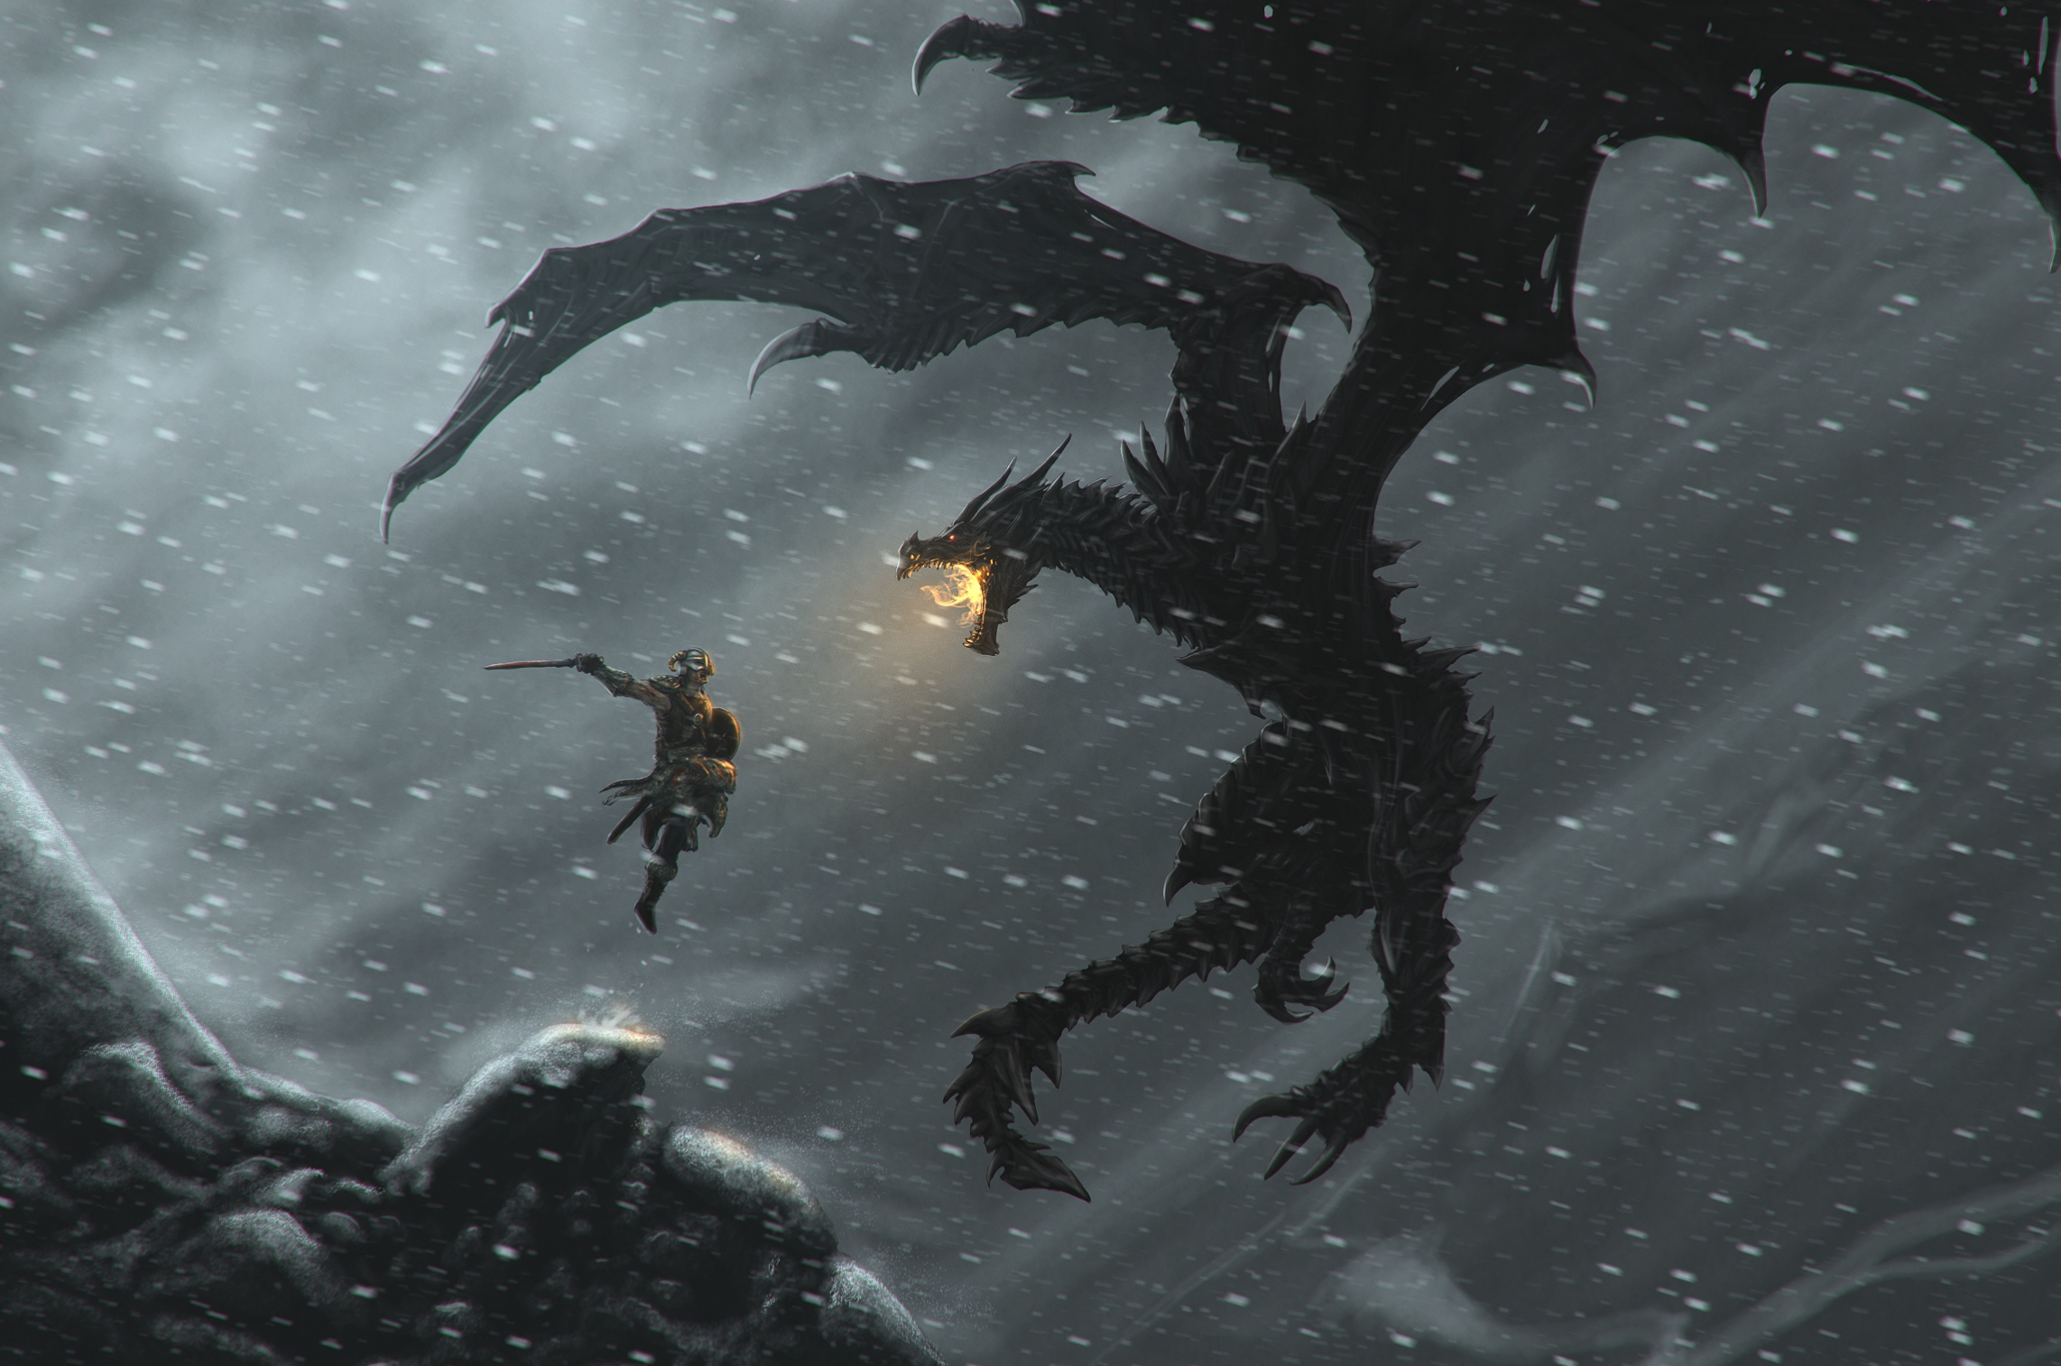
BOSS FIGHT

Slide 3
Qu’est-ce qu’un Boss Fight?

Slide 4
Au premier abord c’est la rencontre avec un très très gros ennemi qui a vraiment trop de points de vie…
Mais c’est aussi:
Créature complexe
Plusieurs portions séparées qui devraient être conçues de manière réfléchie.

Slide 5
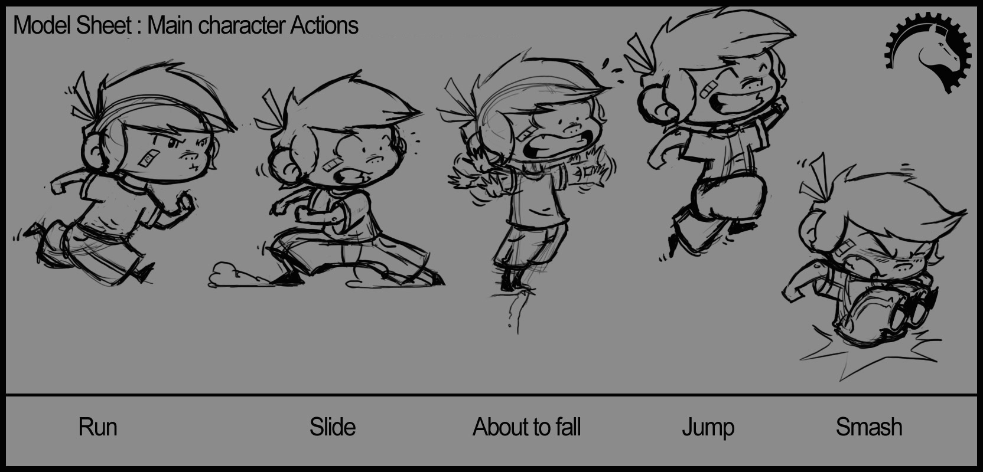
Avant de commencer à concevoir le boss
Il faut définir complètement les attaques et actions du personnage principal.

Slide 6
Bases de conception
Voici 3 façons de concevoir un boss fight
Compétences existantes
Le boss fight est conçu à partir d’une compétence acquise du joueur
Nouvelles capacités
Le boss fight est conçu à partir d’une nouvelle compétence du joueur
Combinaison des deux
L’emphase doit être placée sur les anciennes ou la nouvelle compétence, mais pas les deux à la fois

Slide 7
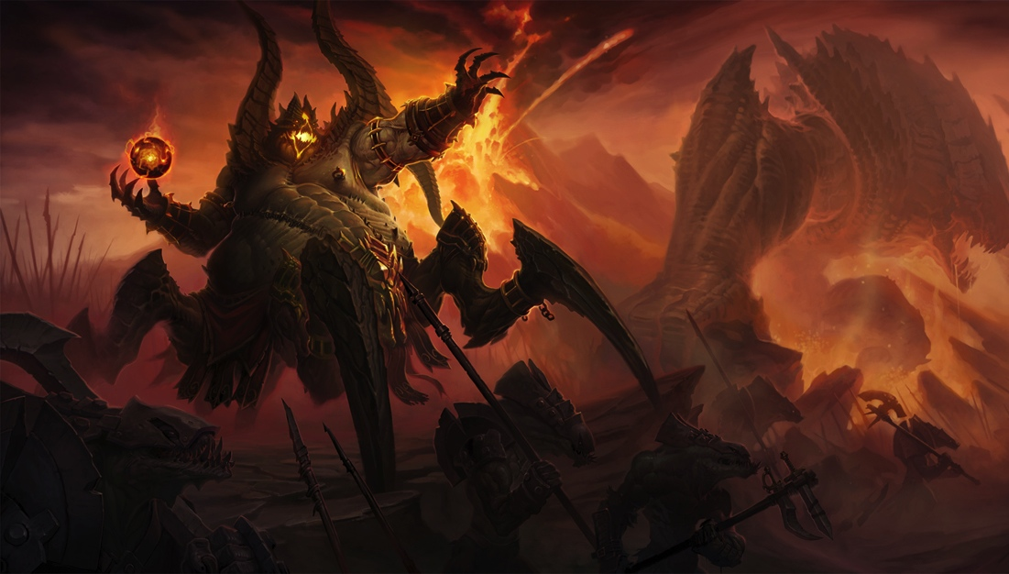
QUI EST LE BOSS?

Slide 8
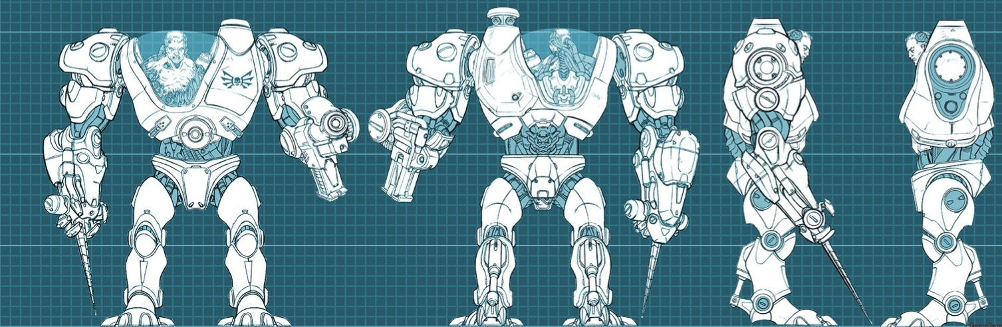
La forme suit la fonction
Tout comme la conception des ennemis et des personnages
Les mouvements, actions et attaques du boss vont définir sa forme
Il attaque à distance -> fusil, sort, lance-rocket, etc.
Il peut se défendre -> bouclier, champ de force, etc.

Slide 9
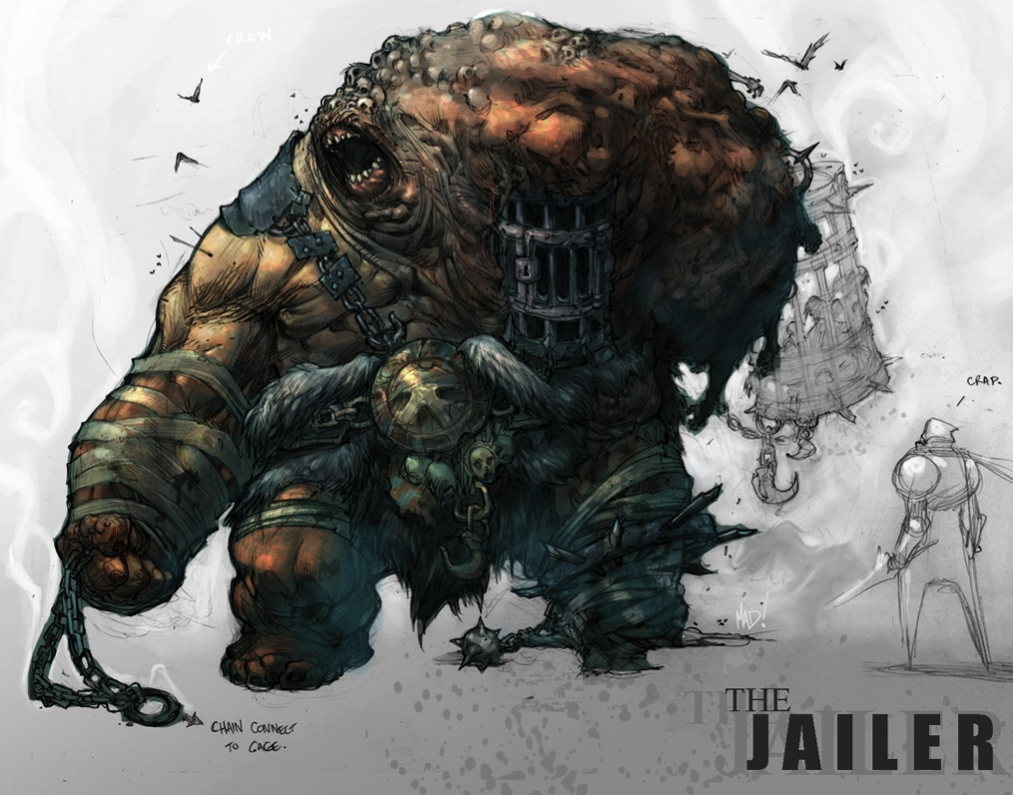
Quel est le lien du boss avec le héro? Que représente-t-il?
3 types d’adversaires :
Adversaire physique
Supposé casser la gueule du héro
Typiquement monstrueusement gros
Hideux
Lourdement armé

Slide 10
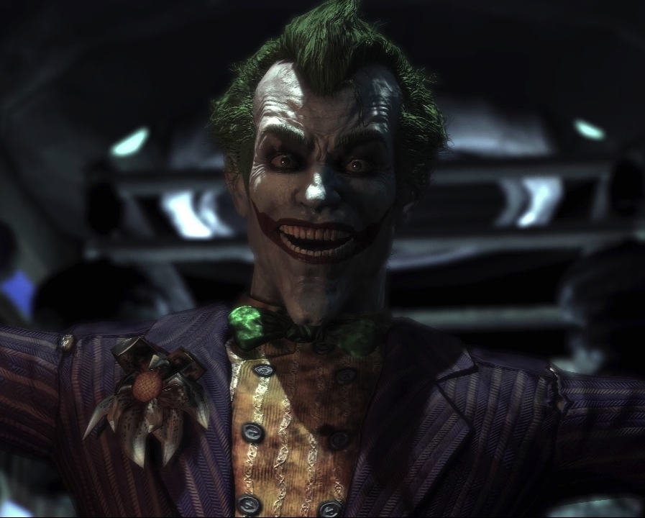
Adversaire psychologique
Généralement rencontré au climax du jeu
Le maître d’oeuvre, le cerveau de l’histoire
Le héro est en très mauvaise position
Le vilain saute dans une armure robotique et tire massivement sur le héro
Ou
Puzzle complexe à résoudre

Slide 11
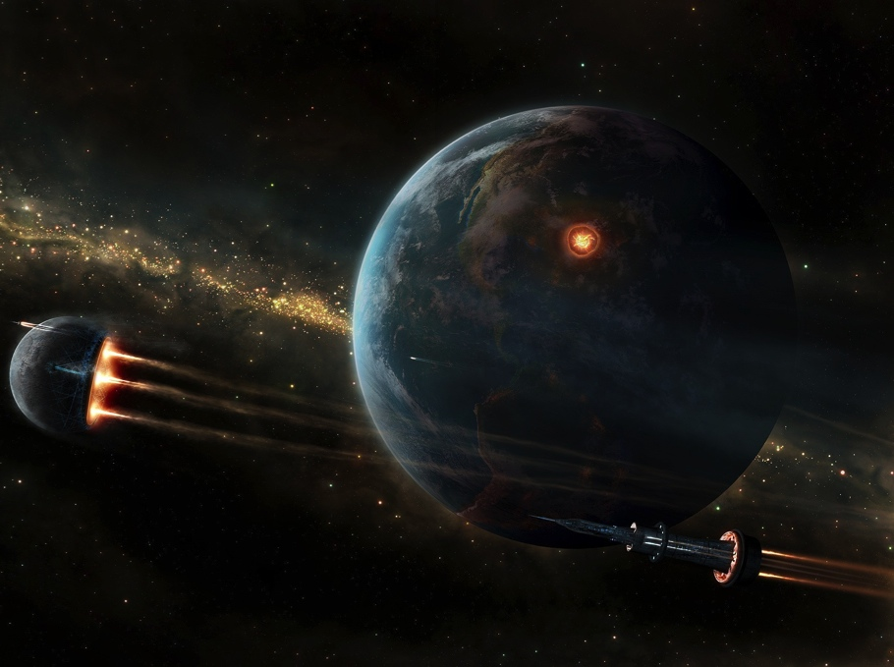
La menace globale
Se présente sous forme de menace contre le monde du héro
Exemples:
La minuterie de la bombe nucléaire de Goldfinger
La bombe à spore (missile Moonraker) d’Hugo Drax
L’Étoile Noire

Slide 12
Questions à considérer
Voici quelques questions à considérer lors de la conception d’un boss:
Qu’est-ce qui fait du boss un adversaire digne du héro
La plupart des boss on l’avantage au niveau de la taille, de la force, de la puissance de feu et de la défense.
Le joueur devrait comprendre qu’il est en difficulté avant même que le combat commence

Slide 13
Qu’est-ce qu’il représente pour le héro
Un simple obstacle
Une menace à la paix
Mieux encore : démons intérieur du héro
Qu’est-ce que le héro gagne à combattre le boss?
Trésor
Pouvoir
Arme
Savoir
Expérience

Slide 14
Quelle est la tâche du boss
Gardiens?
d’une arme magique
d’une princesse capturée
de la progression du joueur
Définissez ce qui ne lui rend pas service
Donnez lui une motivation

Slide 15
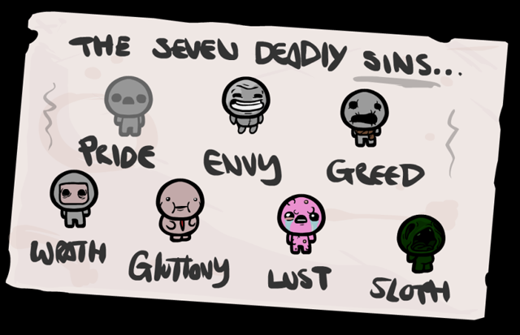
Motivation du vilain
Bon point de départ : 7 péchés capitaux
Luxure
Envie
Orgueil
Gourmandise
Paresse
Colère
Avidité

Slide 16
Questions à considérer
Est-ce que le jeu est basé sur une licence?
Point culminant du jeu pour l’expérience du fan
Si vous n’êtes pas fan, documentez-vous pour savoir ce qu’un fan voudrait voir et faire.

Slide 17
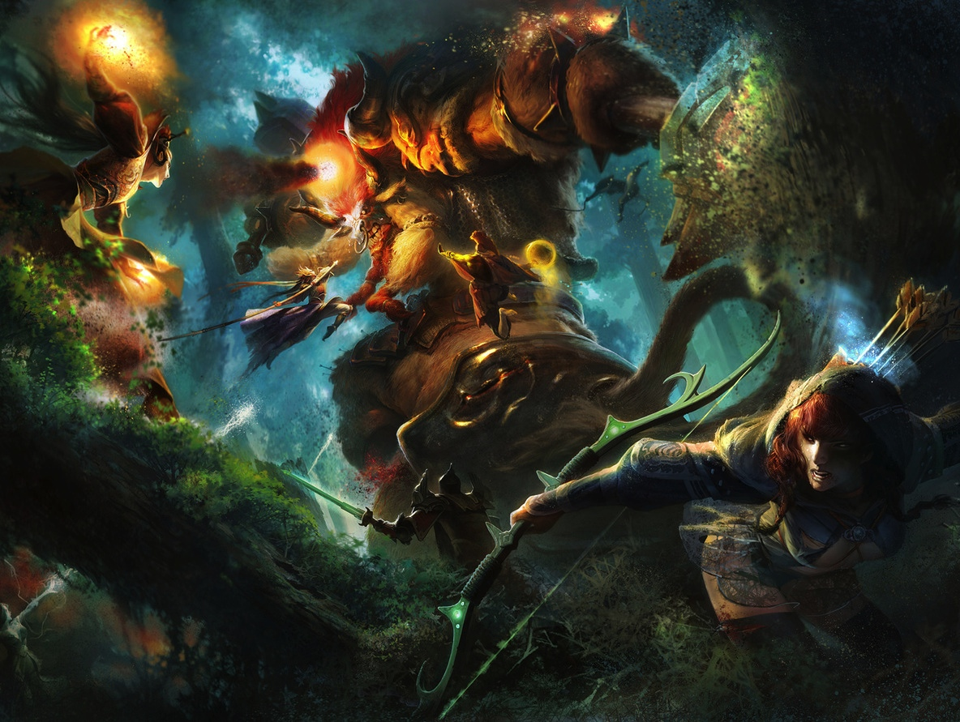
LA TAILLE COMPTE

Slide 18
Points de vue
Plus gros boss = boss plus méchant ...
… et plus de problèmes de caméras.
focalisez toujours la caméra sur le boss.
Comme le boss devrait complètement retenir l'attention du joueur, vous ne devez jamais laisser le boss, ou le joueur, quitter le champ de la caméra.

Slide 19
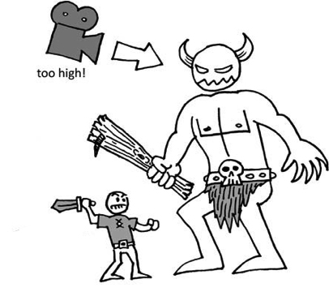
Évitez de placer votre caméra:
Trop élevée: le grand angle diminue l’effet dramatique et l'ampleur du boss.

Slide 20
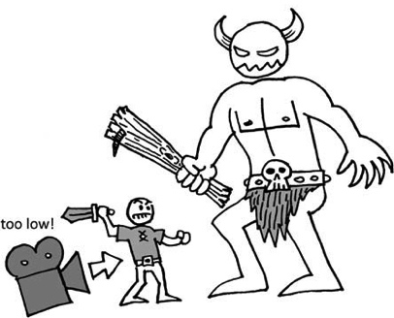
Évitez de placer votre caméra:
Trop basse: créé une perte de perspective, il est difficile de mesurer la distance séparant le joueur du boss et de voir ses attaques. Peut également tronquer une partie de l’environnement si la caméra se retrouve à travers les éléments du niveau.

Slide 21
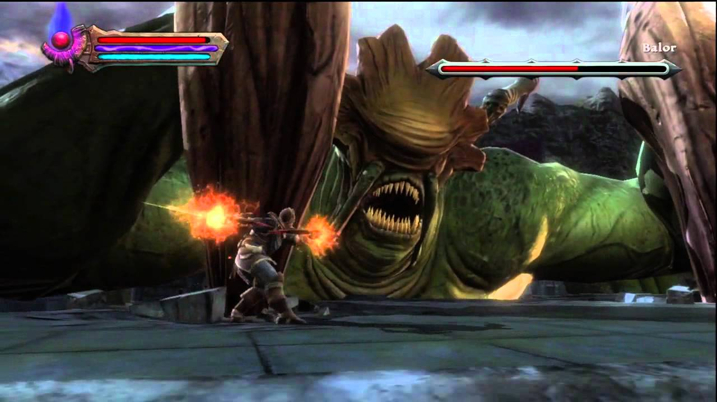
Utilisez l'élévation du niveau pour pallier à ces problèmes.
Laisser le joueur à atteindre le boss en grimpant les éléments de décor.
Ou apporter le boss au niveau du joueur juste à temps pour qu’il puisse lui asséner une bonne claque au visage.

Slide 22
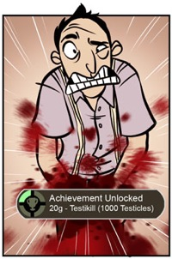
À éviter : le crotch whacking
Le joueur est juste assez grand pour atteindre la fourche de l’énorme boss.

Slide 23
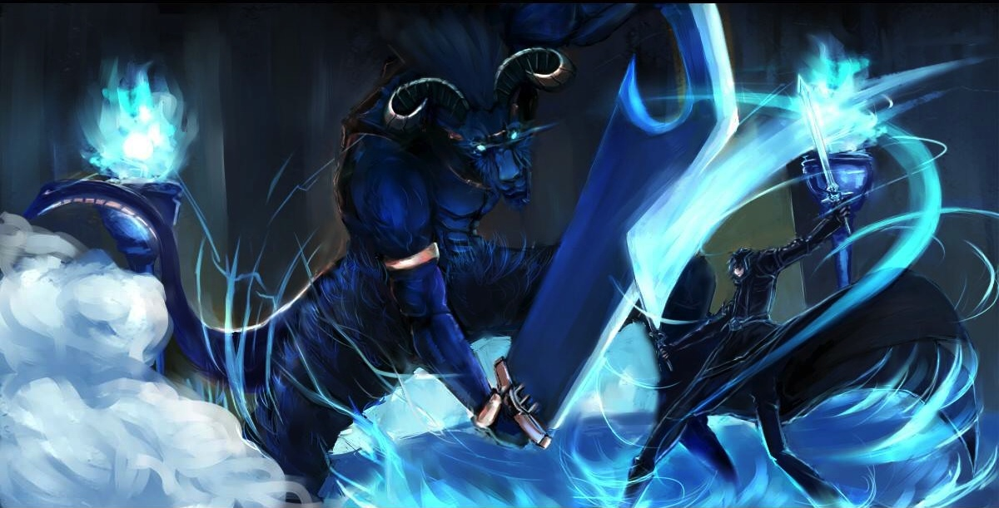
Un gros boss signifie de grandes attaques.
Pourquoi se contenter de lui faire jeter des pierres quand vous pouvez lui faire jeter des voitures? Des bâtiments? Ou des pâtés de maisons entiers?
Plus vos attaques sont spectaculaires, plus elles sont mémorables.

Slide 24
Séquence d’attaque
Permet au joueur Identifier quand il est sûr pour lui d'attaquer.
Doit être évident pour le joueur
Séquence d’attaque claire mémorisable.
au cœur de chaque combat de boss traditionnel
les attaques et les comportements sont enchaînés dans un ordre prévisible.

Slide 25
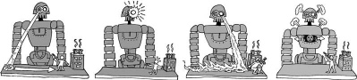
Fig. 1
Fig. 2
Fig. 3
Fig. 4
Séquence d’attaques d’un mech géant armé d'un canon laser.
Le laser visuel du canon balaie la scène à trois reprises (fig. 1).
Une fois que la cible est acquise (le joueur), le canon déclenche un flux de laser explosif - d'abord à droite, puis à gauche, puis au milieu de l'arène.
Le canon du mech se transforme alors en une arme plus grande.

Slide 26
Fig. 1
Fig. 2
Fig. 3
Fig. 4
Cette nouvelle forme de charges pendant une seconde (fig. 2) et se déclenche en un seul faisceau épais qui balaie le sol de l'arène et qui ne peut être évité en sautant ou en se penchant à couvert (fig. 3).
Lorsque l'attaque est terminée, la poitrine du mech s'ouvre automatiquement et évacue la vapeur (fig. 4).
Après quelques secondes, le capot se referme dans un éclat d’électricité et le canon se transforme de nouveau dans sa configuration d'origine.

Slide 27
Fig. 1
Fig. 2
Fig. 3
Fig. 4
Le cycle des attaques se poursuit jusqu'à ce qu’il y ait une rupture initiée par le joueur, tel que :
le joueur subit des dégâts
le joueur meurt
le boss succombe

Slide 28
Composantes d’un combat
Composantes d'un combat contre un boss:
Première attaque
Attaque invulnérable
État de vulnérabilité
Opportunités

Slide 29
La première attaque
Les explosions de laser créer un patron de mouvement que le joueur peut mémoriser et suivre (gauche, droite, centre). Tant que le joueur sait la séquence, il est en mesure d'éviter les attaques.

Slide 30
L'attaque invulnérable
le tir de canon chargé est une attaque de grande envergure dramatique qui oblige le joueur à agir pour l'éviter. Comme le joueur ne peut pas blesser le boss au cours de cette attaque, il doit agir défensivement, briser le patron de jeu.

Slide 31
L'état ​de vulnérabilité
la poitrine du mech s’ouvre et révèle le talon d'Achille du boss
vulnérable aux attaques du joueur.
le joueur doit infliger le plus de dégâts possible.
Le point faible doit être visuellement conçu pour être évident pour le joueur:
faire clignoter
lueur
mise en évidence quelconque.
Ex : pouce endolori.

Slide 32
L'état ​de vulnérabilité (suite)
Peut être prolongé par l'étourdissement ou en incapacitant le boss,
très clair pour le joueur qu'il a une chance d'attaquer sans crainte d'être attaqué de nouveau.
Assurez-vous de finir l'état vulnérable par une attaque / évènement quelconque (dans ce cas, la rafale électrique), qui
pousse le joueur à l'écart du boss et l’informe que sa chance d'attaquer est passée.

Slide 33
Les opportunités,
Chance d’attaque pour le joueur
canon changeant de forme
Plus courtes que l'état vulnérable
Peuvent être indiquées au joueur par des railleries du boss
N'abusez pas des indices vocaux, autrement le joueur sera fatigué de les entendre à répétition.

Slide 34
Objectifs du Boss : Tuer le joueur!
Assurez-vous de faire tout votre possible pour maintenir le combat
Possibilités de retrouver de la santé ou de la puissance pendant le combat.
AI adaptative
Ajustement des temps de réaction
Fournir la bonne tension exactement quand le joueur en a besoin rend le combat contre le boss excitant et dramatique.

Slide 35
Lorsque le Boss est blessé
Utilisez des animations, des sons, des indices et des effets visuels pour montrer l’effet.
Un ennemi robotique peut lancer des étincelles
Un ennemi charnu peut perdre du sang
D'autres boss peuvent boiter ou à ramper proches de la mort

Slide 36
FINISH HIM!
Peu importe le boss, rappelez-vous cette chose très importante:
LAISSER LE JOUEUR ADMINISTRER LE COUP DE GRÂCE
Le dernier coup du combat doit être délivré par le joueur. Il est très important psychologiquement pour le joueur de sentir qu'il a gagné.

Slide 37
Une fois le boss mort, laisser le joueur savourer le moment
texte de célébration
musique
effets
Si le joueur meurt, assurez-vous qu'il revient à un point de respawn sûr. Le boss ne doit attaquer que lorsque le joueur est prêt à se battre.

Slide 38
EXPLOITEZ L’ENVIRONNEMENT
L’environnement où le combat contre un boss a lieu est tout aussi important que la conception du combat lui-même.
Le niveau est une extension du combat contre le boss, et parfois, le niveau est le combat contre le boss.

Slide 39
Environnement de base :
arène circulaire
large passage occupant tout l’écran.
Permet à la caméra de rester focalisé sur le boss
Le boss occupe généralement le centre ou l'arrière de la salle avec des déplacements occasionnels sur le côté et les bords extérieurs.
Pour les combats de boss plus dynamiques, ajouter des éléments verticaux à l'arène.

Slide 40
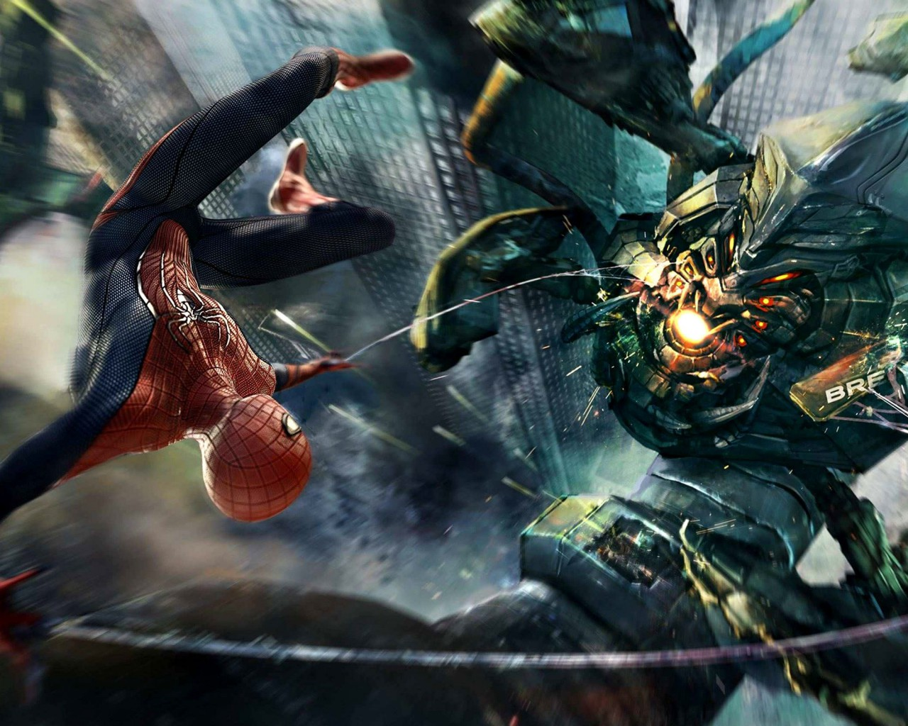
Pensez au boss en relation avec l'environnement.
Comment un boss utilisera le niveau pour ses déplacements ou ses attaques?
Avoir des éléments dynamiques peut garder les choses excitantes
statues ou murs et étages qui s'effondrent

Slide 41
Variantes de Boss Fight
« Scrolling Battle »
Le joueur et le boss doivent se frayer un chemin à travers plusieurs endroits
combat dynamique
D'abord déterminer la méthode de déplacement du joueur pendant le combat.
Sont-ils à pied (l’un chassant l'autre)
Au-dessus des véhicules
En pilotant des véhicules

Slide 42
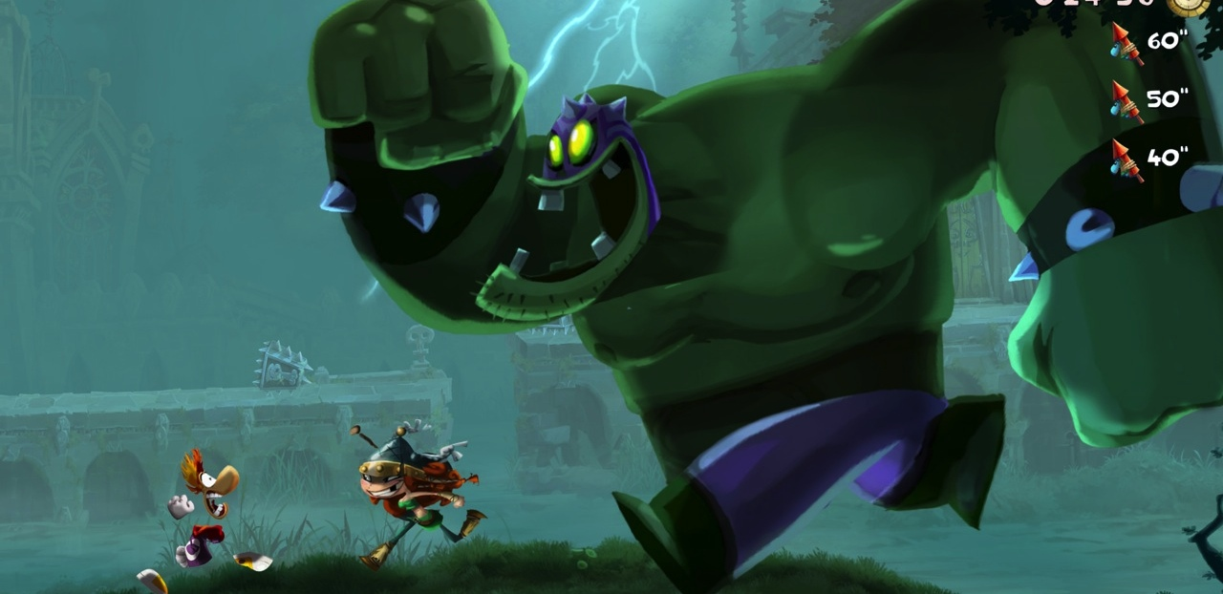
Scrolling battle

Slide 43
« Puzzle Boss »
Un boss qui est réellement invulnérable et ne peut pas être vaincu par une attaque directe du joueur.
Au lieu de combattre, le joueur doit survivre assez longtemps pour utiliser des objets dans le niveau qui vont permettre de vaincre le boss.

Slide 44
QUELQUES DERNIERS PETITS CONSEILS POUR LA ROUTE POUR LES BOSS FIGHTS

Slide 45
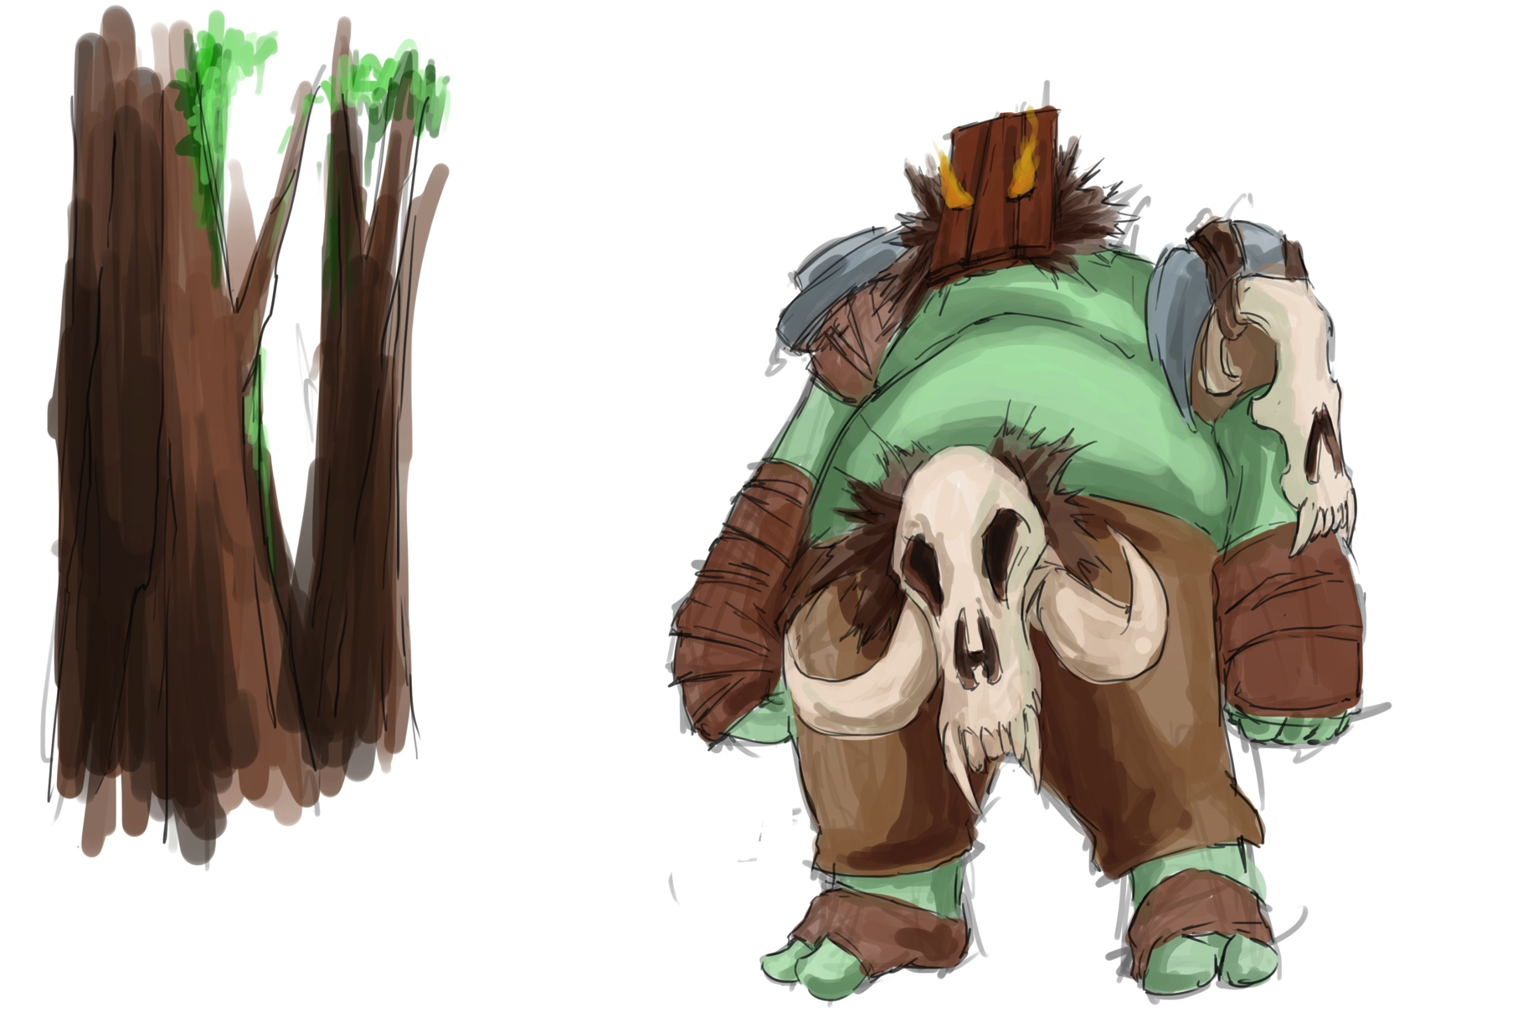
1. Assurez-vous que le Boss correspond au thème de son niveau actuel. Peut importe le niveau de sérieux du jeu, un boss devrait toujours être en harmonie avec le thème de son niveau.

Slide 46
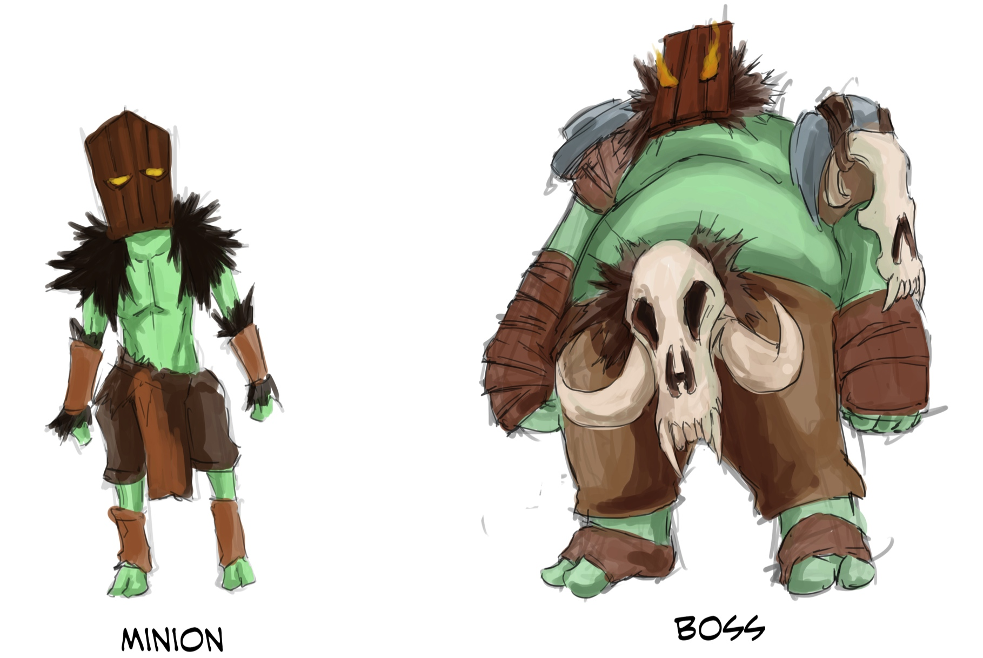
2. Assurez-vous qu'il soit plus difficile que l'ennemi moyen. Si l'ennemi commun du niveau est plus difficile à vaincre que le boss... On a un problème…

Slide 47
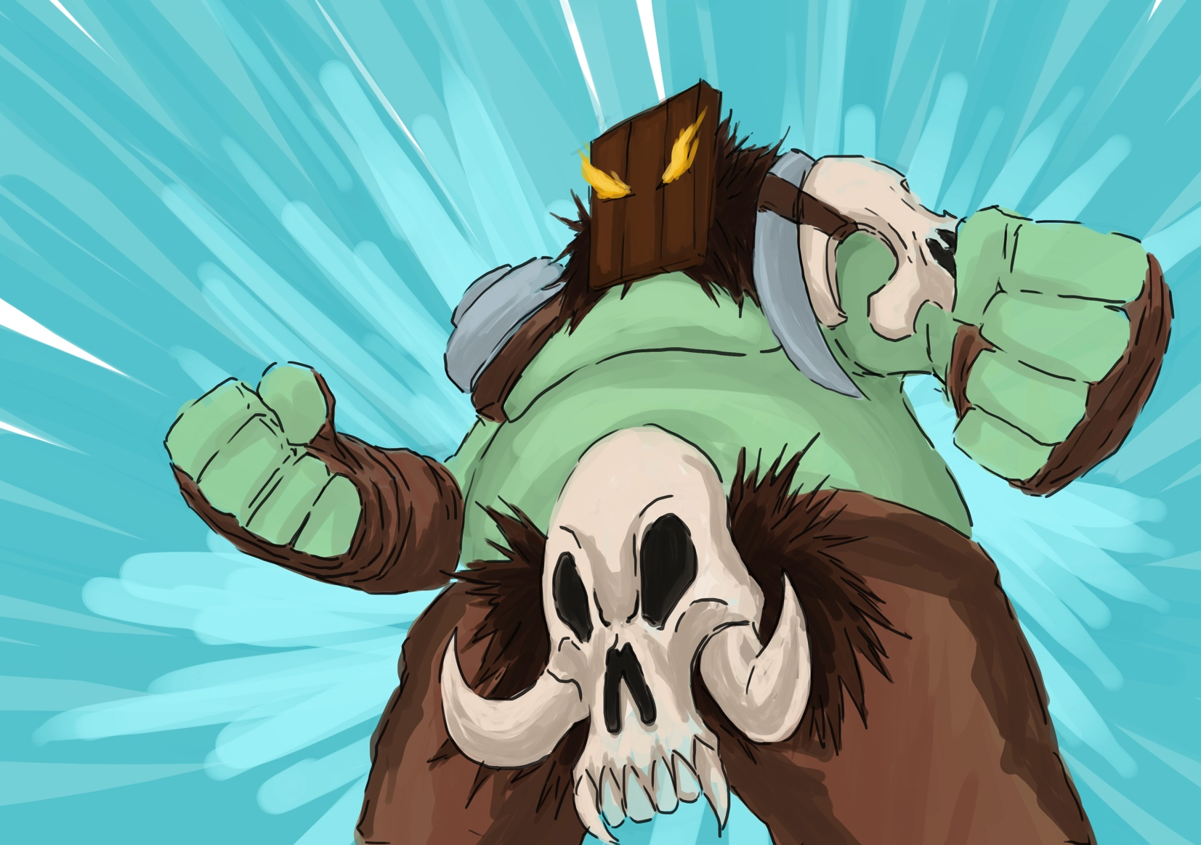
3. Le niveau de difficulté du boss devrait dépendre d’où il est rencontré dans le jeu. Si c'est au niveau 1 ne le rendez pas impossible à battre, mais si c'est le boss final ne le laissez pas se faire battre en un seul coup.

Slide 48
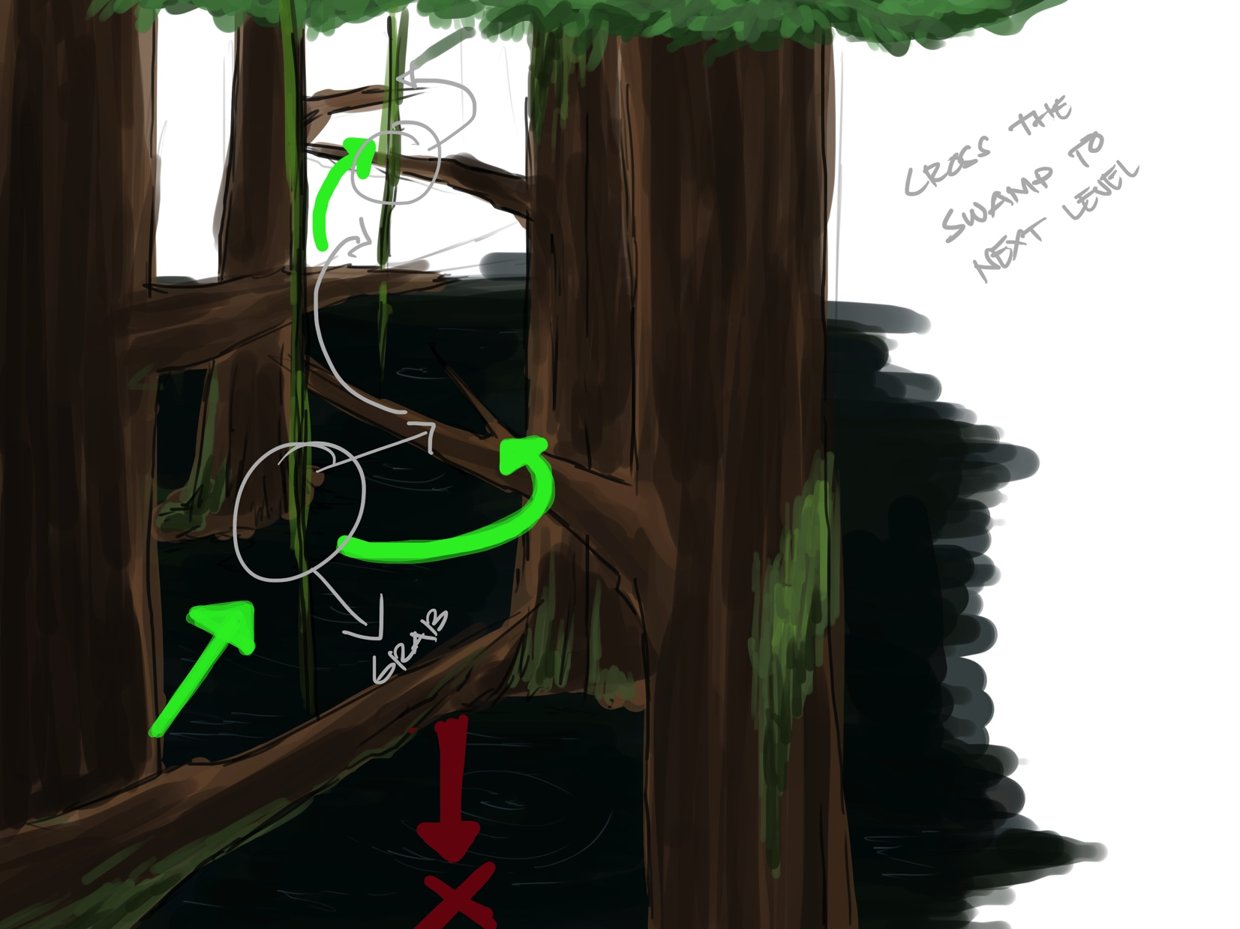
4. Ce ne sont pas tous les niveaux qui ont besoin d’avoir un boss à combattre. Variez avec des obstacles à franchir ou des puzzles à résoudre…

Slide 49
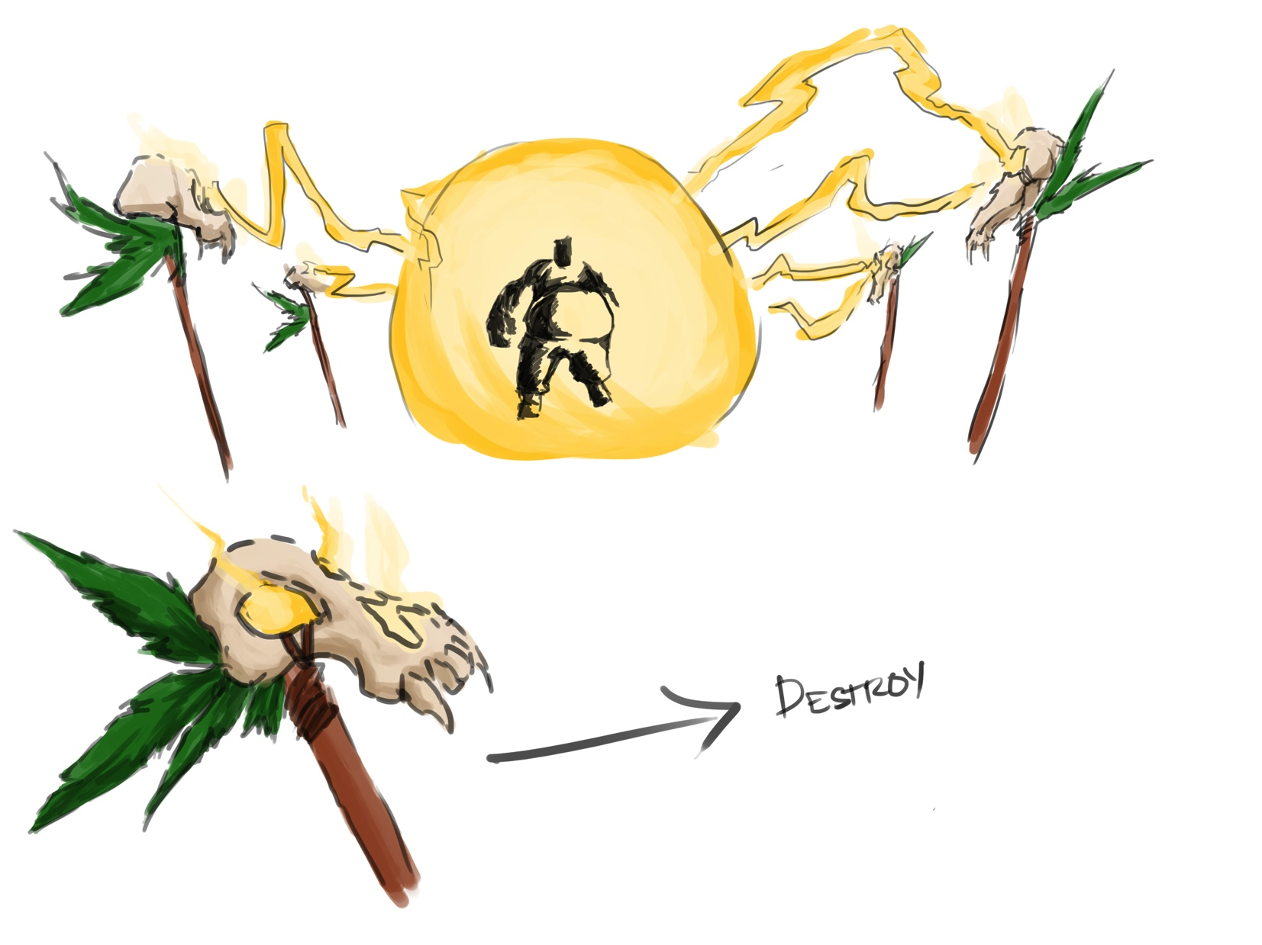
5. Parfois, il est bien de complexifier le combat contre un boss. Par exemple ne le joueur pourrait avoir besoin de faire quelque chose dans l'arène pour rendre le boss vulnérable.

Slide 50
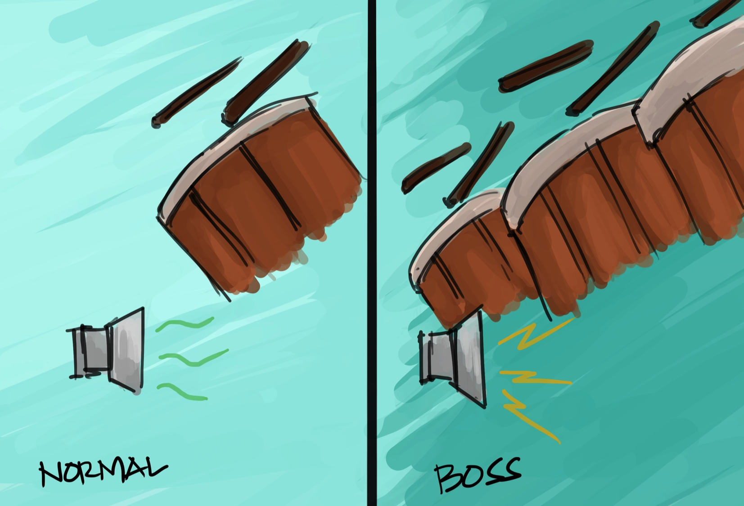
6. Assurez-vous de faire varier l’intensité et le thème de la musique lorsque vient un boss fight. Cela permet de bien différencier les étapes du niveau et d’appuyer l’intensité de l’action.

Slide 51
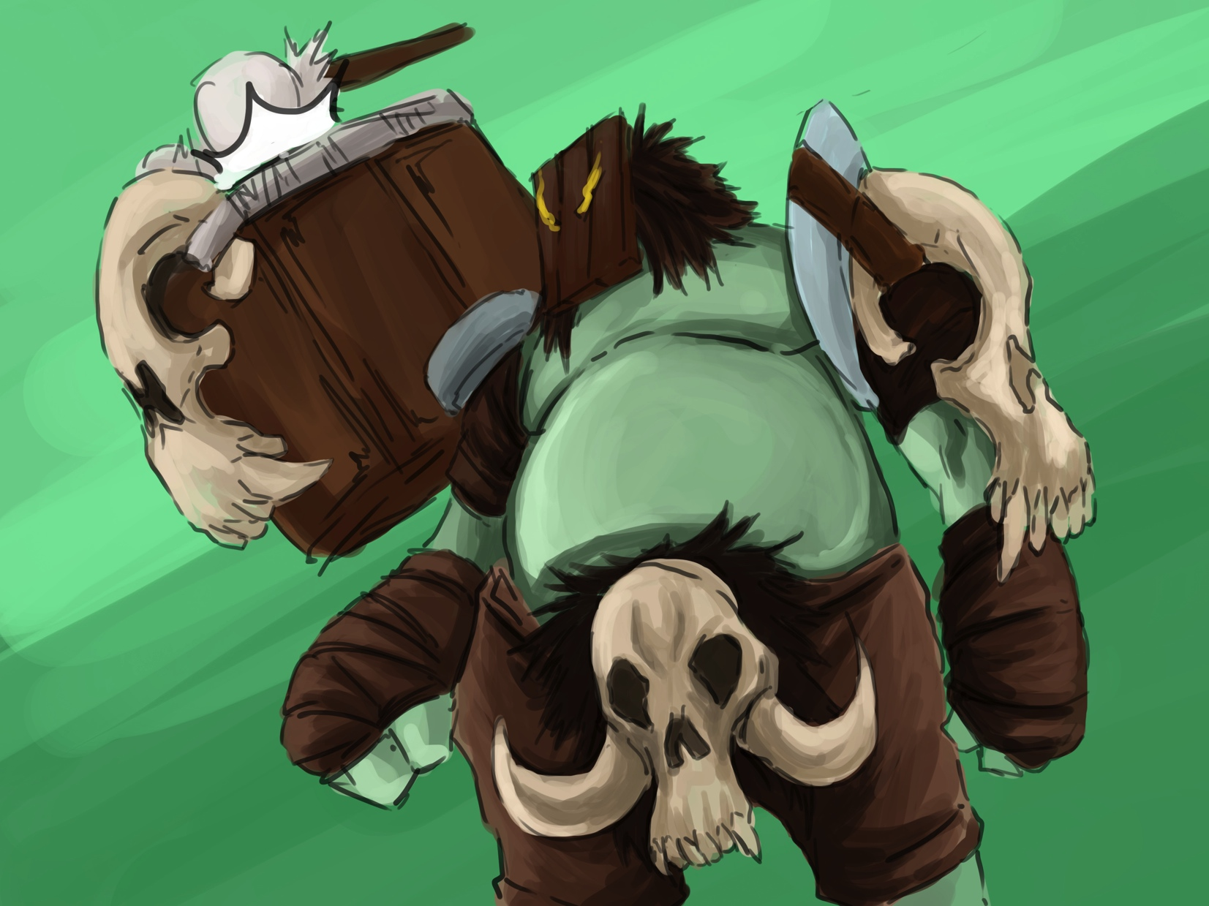
7. Si possible donner son propre thème musical au boss.

Slide 52
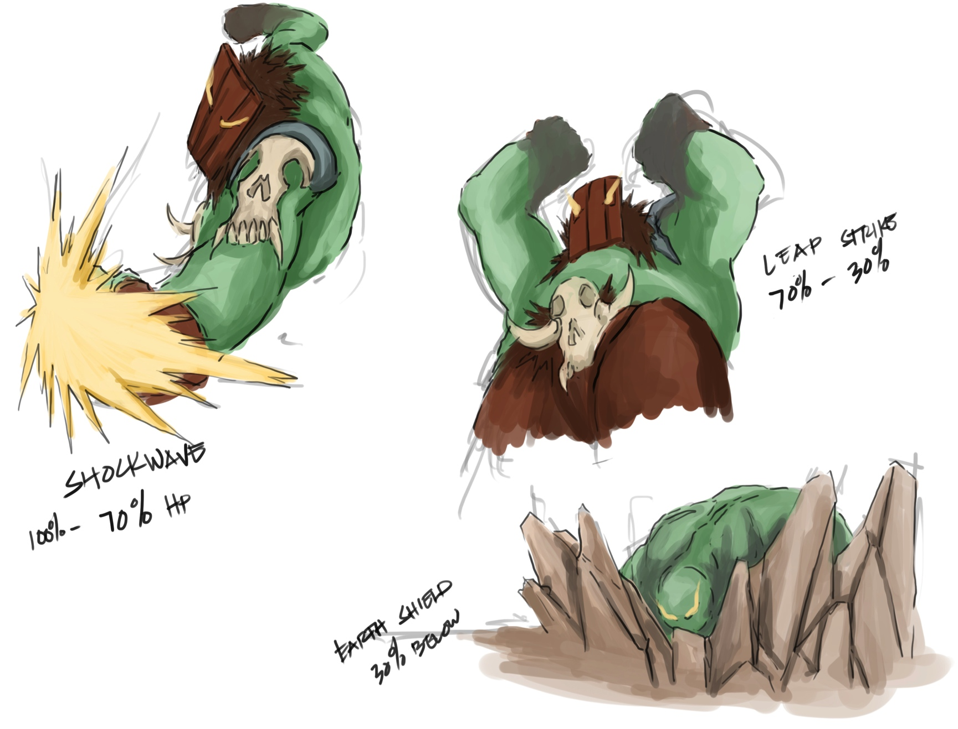
8. Assurez-vous que lorsque le boss s’affaiblit, ses attaques varient.

Slide 53
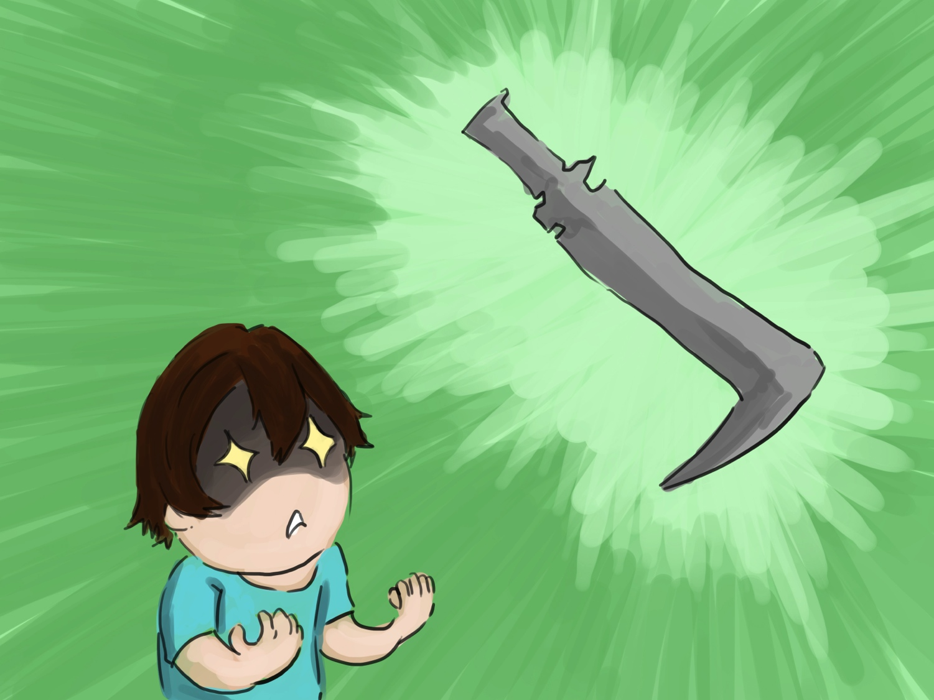
9. Donner au joueur une raison de combattre le boss, de cette façon le joueur sera plus déterminé à contrecarrer ses plans, même si cela implique que le joueur ne peut toujours pas battre le boss après 8 heures de combats ininterrompus.

Slide 54
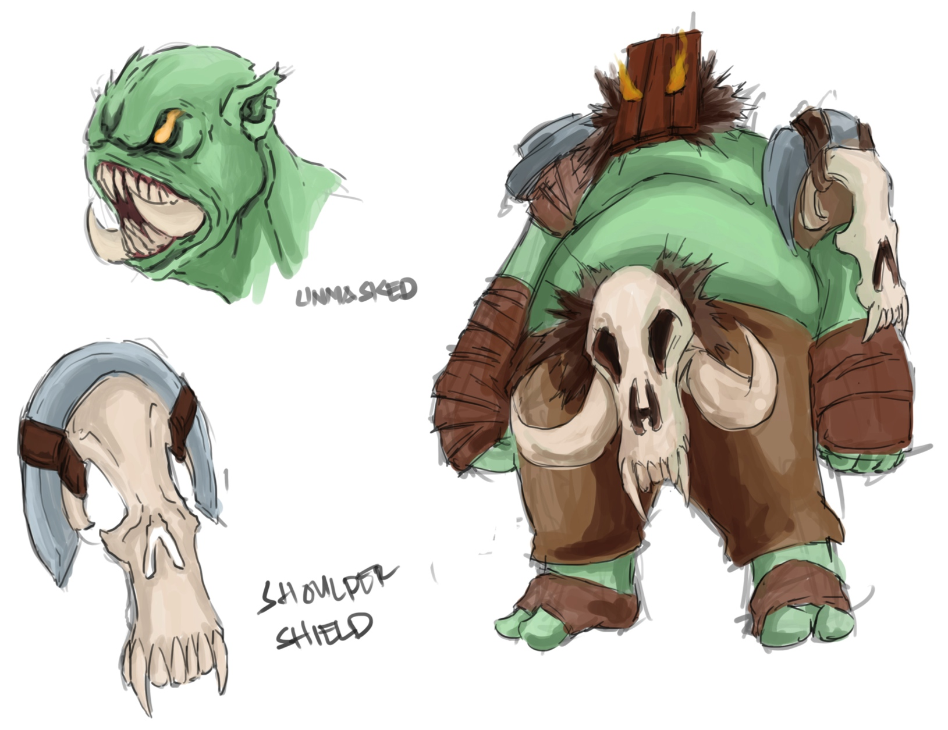
10. Ne vous limitez pas lors de la création de votre boss fight. Il n'existe aucune règle précisant que chaque boss doit apparaître à la fin de chaque niveau… soyez créatif, plus vous surprendrez votre joueur plus il s’en rapellera.

Slide 55
Exercise 1:
Présenter un boss fight qui vous est mémorable:
Titre du jeu, développeur, année, etc
Son nom,
Définissez le.
Listez ses habiletés, ses forces et faiblesses.
En quelques lignes, définissez sa personnalité.
Présentez ses motivations.
Ajoutez quelques informations supplémentaires: (tactiqques de combats, armes, “minions”, etc…)

Slide 56
Faire l’ébauche d’un boss et de son combat:
Trouvez une image du boss,
Trouvez lui un nom,
Définissez le.
Listez ses habiletés, ses forces et faiblesses.
En quelques lignes, définissez sa personnalité.
Présentez ses motivations.
Ajoutez quelques informations supplémentaires…

